Slide 1

Хмельницький обласний інститут післядипломної педагогічної освіти імені Анатолія Назаренка
Організація та проведення ІІІ етапу Всеукраїнських учнівських олімпіад
з навчальних предметів у 2023/2024 навчальному році
9 січня 2024 року

Slide 2
Нормативно-правова база проведення ІІІ етапу Всеукраїнських учнівських олімпіад із навчальних предметів
Положення про Всеукраїнські учнівські олімпіади, турніри, конкурси з навчальних предметів, конкурси-захисти науково-дослідницьких робіт, олімпіади зі спеціальних дисциплін та конкурси фахової майстерності, затверджено наказом Міністерства освіти і науки, молоді та спорту України від 22 вересня 2011 № 1099 (зі змінами) https://zakon.rada.gov.ua/laws/show/z1318-11#Text
Наказ Міністерства освіти і науки України від 31 жовтня 2023 р. № 1330 «Про проведення Всеукраїнських учнівських олімпіад з навчальних предметів і турнірів у 2023/2024 навчальному році https://mon.gov.ua/ua/npa/pro-provedennya-vseukrayinskih-uchnivskih-olimpiad-z-navchalnih-predmetiv-i-turniriv-u-20232024-navchalnomu-roci
Наказ директора Департаменту освіти та науки Хмельницької обласної державної адміністрації від 03.11.2023 р. №237-од «Про проведення Всеукраїнських учнівських олімпіад з навчальних предметів у 2023/2024 навчальному році».
Наказ директора Департаменту освіти та науки Хмельницької обласної державної адміністрації від 29.12.2023 р. №267-од «Про проведення ІІІ етапу Всеукраїнських учнівських олімпіад з навчальних предметів у 2023/2024 навчальному році».

Slide 3
Нормативно-правова база проведення ІІІ етапу Всеукраїнських учнівських олімпіад із навчальних предметів
Лист національного центру «Мала академія наук» від 29.12.2023 р. № 12/32-783 «Про проведення ІІІ етапу Всеукраїнської учнівської олімпіади з інформатики у 2023/2024 навчальному році».
Лист національного центру «Мала академія наук» від 29.12.2023 р. № 12/22-781 «Про проведення ІІІ етапу Всеукраїнської учнівської олімпіади з математики у 2023/2024 навчальному році».

Slide 4
Загальна кількість зареєстрованих учасників ІІІ етапу Всеукраїнських учнівських олімпіад - 1249 осіб

Slide 5
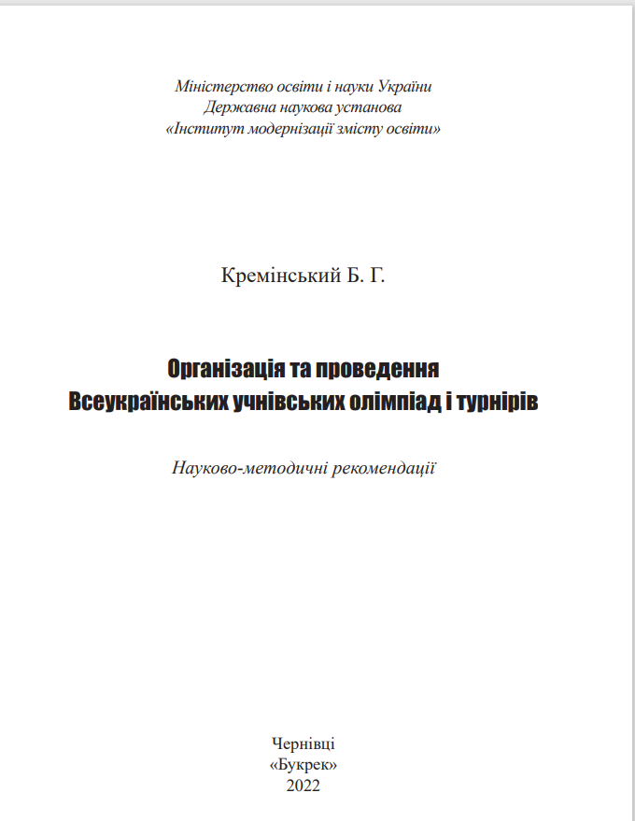
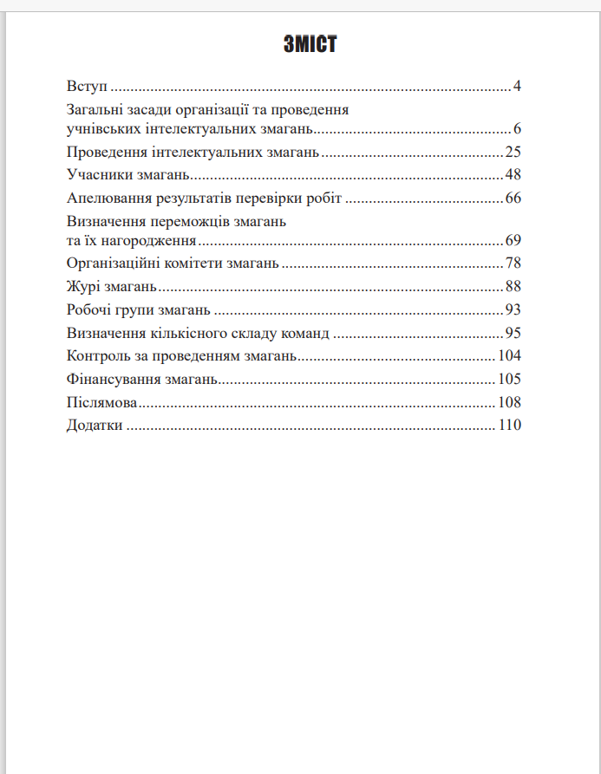
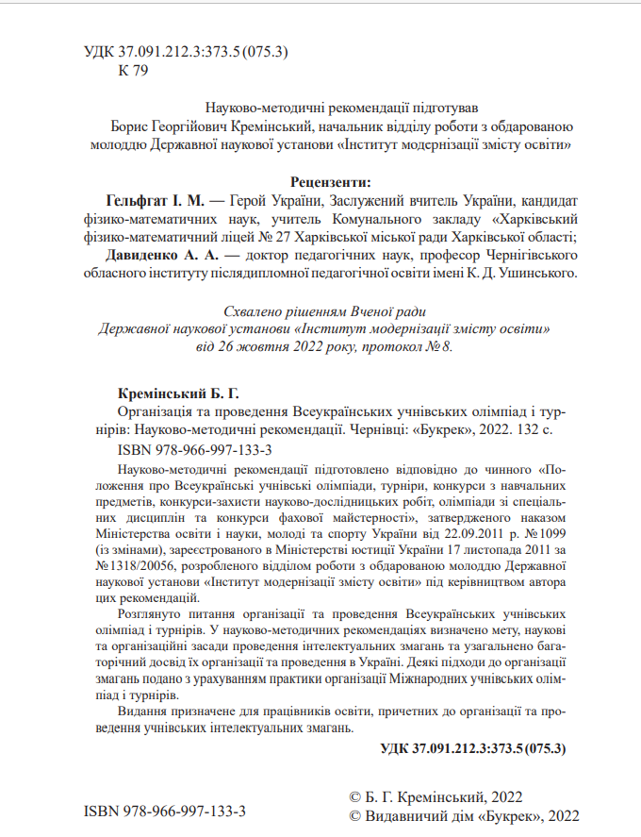
Науково-методичні рекомендації «Організація та проведення Всеукраїнських учнівських олімпіад і турнірів» http://surl.li/egzxt

Slide 6
Зміни до Положення
1.11. «Під час дії надзвичайних ситуацій природного та техногенного характеру, карантину, запровадження протиепідемічних заходів та інших обставин, які об'єктивно унеможливлюють їх проведення (далі - надзвичайні обставини), Всеукраїнські учнівські олімпіади з навчальних предметів, турніри, можуть проводитися у дистанційній або змішаній (очній та дистанційній) формі.
Умови проведення І-ІІІ етапів Всеукраїнських учнівських олімпіад у дистанційній формі визначаються оргкомітетами відповідних етапів змагань із урахуванням пропозицій предметно-методичних комісій.

Slide 7
Рішення, які приймає оргкомітет щодо проведення учнівських олімпіад з урахуванням умов воєнного часу:
форма проведення інтелектуальних змагань;
кількість турів, їх тривалість;
зміст, кількість та характер завдань експериментальних і практичних турів.

Slide 8
За єдиними завданнями (рекомендаціями) та графіком МОН будуть проводитися олімпіади з:
математики;
інформатики;
інформаційних технологій.

Slide 9
Особливості проведення ІІІ етапу учнівських олімпіад:
учнівські олімпіади з біології, екології, інформаційних технологій, технологій (трудового навчання), фізики, хімії буде проведено в один день відповідно до графіка ІІІ етапу Всеукраїнських учнівських олімпіад;
учнівська олімпіада з економіки буде проведена у дистанційні формі на місцях з використанням програмного забезпечення OBS (Open Broadcaster Software) Studio
у два тури буде проходити ІІІ етап Всеукраїнських учнівських олімпіад з інформатики, історії та англійської мови:
1) І тур – проведення (дистанційно) на місцях з використанням програмного забезпечення OBS (Open Broadcaster Software) Studio;
2) ІІ тур (очно) – місце проведення відповідно до графіка ІІІ етапу Всеукраїнських учнівських олімпіад.

Slide 10
Графік проведення ІІІ етапу Всеукраїнських учнівських олімпіад
Навчальний предмет | Дата
Історія (8-11 класи) | 13.01.2024 р. І тур (відбірковий) дистанційно
Українська мова та література (8-11 класи) | 14.01.2024 р. очно
Історія (8-11 класи) | 20.01.2024 р. ІІ тур очно
Астрономія (10-11 класи) | 21.01.2024 р. очно
Географія (8-11 класи) | 21.01.2024 р. очно
Біологія (8-11 класи) | 27.01.2024 р. очно
Правознавство (9-11 класи) | 27.01.2024 р. очно
Математика (7-11 класи) | за єдиними завданнями ІМЗО 28.01.2024 р. очно
Економіка (9-11 класи) | 28.01.2024 р. дистанційно
Фізика (8-11 класи) | 04.02.2024 р. очно
Інформаційні технології (9-11 класи) | за єдиними завданнями ІМЗО 10.02.2024 р. очно
Польська мова та література (9-11 класи) | 10.02.2024 р. очно
Екологія (10-11 класи) | 11.02.2024 р. очно
Іноземна мова (англійська) (9-11 класи) | 11.02.2024 р. І тур (відбірковий) дистанційно
Хімія (8-11 класи) | 17.02.2024 р. очно
Інформатика | 17.02.2024 р. І тур (відбірковий) дистанційно
 | 18.02.2024 р. ІІ тур очно
Технології (трудове навчання) -(9, 11 класи) | 18.02.2024 р. очно
Іноземна мова (англійська) (9-11 класи) | 18.02.2024 р. ІІ тур очно
Іноземна мова (німецька, французька) (9-11 класи) | 18.02.2024 р. очно

Slide 11
Участь у ІІІ етапі Всеукраїнських учнівських олімпіад беруть учні, які на ІІ етапі отримали І місце.
Рішення оргкомітету ІІІ етапу учнівських олімпіад (протокол № 2 від 27.12.2023 р.)

Slide 12
Лист-згода
Я (батько/мати/опікун) __________________________________________________________________________
(ПІБ одного з батьків чи особи, що їх замінює, а також номер і серія паспорта)
ПІБ дитини:______________________________________
Дата народження: _____________________________________
Ознайомлений(на) з умовами проведення олімпіади та надаю згоду на участь моєї дитини в ІІІ етапі Всеукраїнської учнівської олімпіади з ___________________________, яка буде проводитися
«____» _____________2024 року (в очній формі) в м. Хмельницькому за адресою: ____________________________________________________________________________________
___________________ _____________________
(дата) (підпис)

Slide 13
У день проведення олімпіади
заїзд команд учасників олімпіад здійснюється в день їх проведення;
реєстрація учасників буде проходити з 09 ⁰⁰ год;
початок роботи о 10 ⁰⁰ год.

Slide 14
Алгоритм дій під час надходження сигналу «Повітряна тривога»
І. У разі надходження сповіщення «Повітряна тривога» до початку виконання олімпіадних завдань:
організатори очікують закінчення тривоги і розпочинають змагання, усі дії фіксуються протокольно;
батьки дітей, супроводжуючі особи приймають рішення (відповідно до часу, коли розпочалася тривога) про подальшу участь дитини в олімпіаді.

Slide 15
Алгоритм дій під час надходження сигналу «Повітряна тривога»
ІІ. У разі надходження сповіщення «Повітряна тривога» під час виконання олімпіадних завдань:
І варіант:
призупинення проведення олімпіади на час оголошення тривоги;
фіксація у протоколі часу, коли виконання завдань було призупинено;
обов’язкове переміщення усіх в укриття;
продовження роботи після відбою повітряної тривоги;
повідомлення учасникам часу, що залишається для виконання завдань та фіксація початку роботи в протоколі.
ІІ варіант:
проведення олімпіади призупиняється, діти переходять в укриття і продовжують роботу над завданнями;
повідомлення учасникам часу, що залишається для виконання завдань та фіксація початку роботи в протоколі.

Slide 16
Звертаємо увагу
Терміни подання апеляції – 1 доба з моменту оприлюднення результатів.
Відомості з результатами змагань будуть розміщуватися на сайті «Хмельницькі олімпіади» https://olimp.hoippo.km.ua/ після перевірки робіт учасників олімпіади з відповідного предмета.

